Slide 1
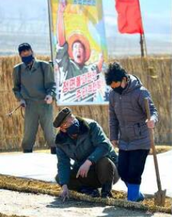
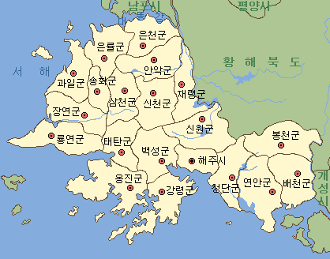
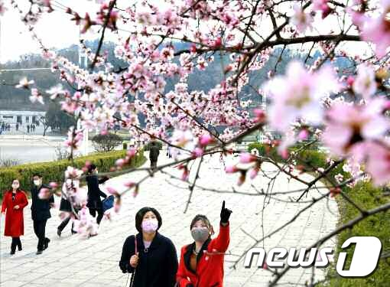
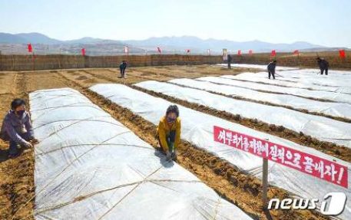
씨뿌리기를 제철에 질적으로 끝내자!
평양(平壤), 노동신문 2020년 3월 26일 게재
황해南도 옹진군(甕津郡) 만진농장, 노동신문 2020년 3월 28일 게재
https://news.v.daum.net/v/20200329080013240

Slide 2
정면돌파전의
주타격전방
https://news.v.daum.net/v/20200329080013240

